Slide 1
Bryologie na Katedře botaniky
botanika.prf.jcu.cz/bryoweb/

Slide 2
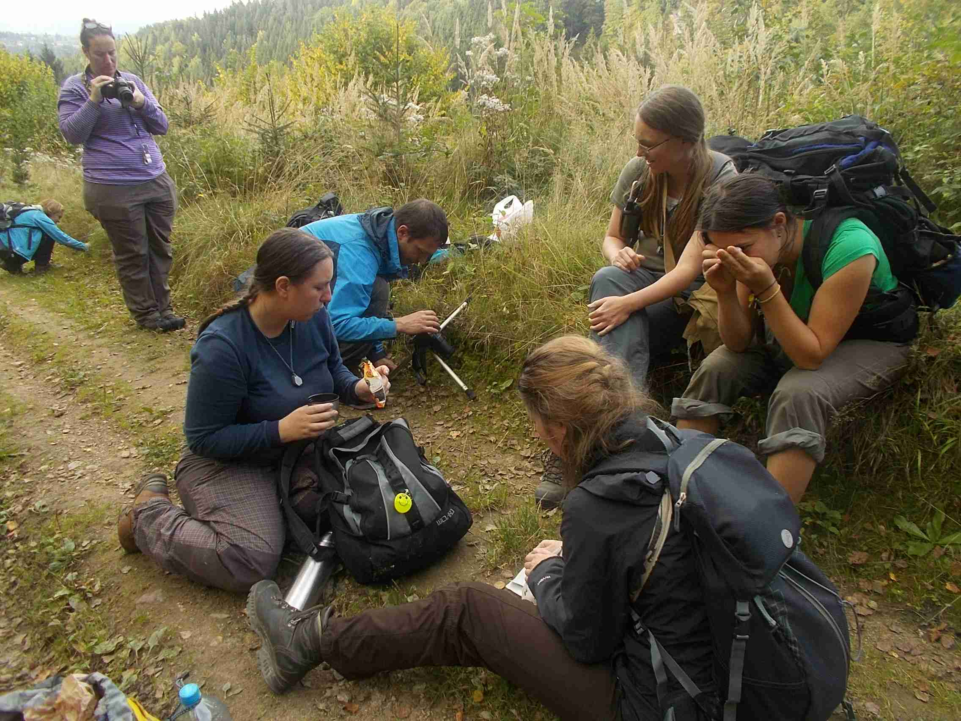
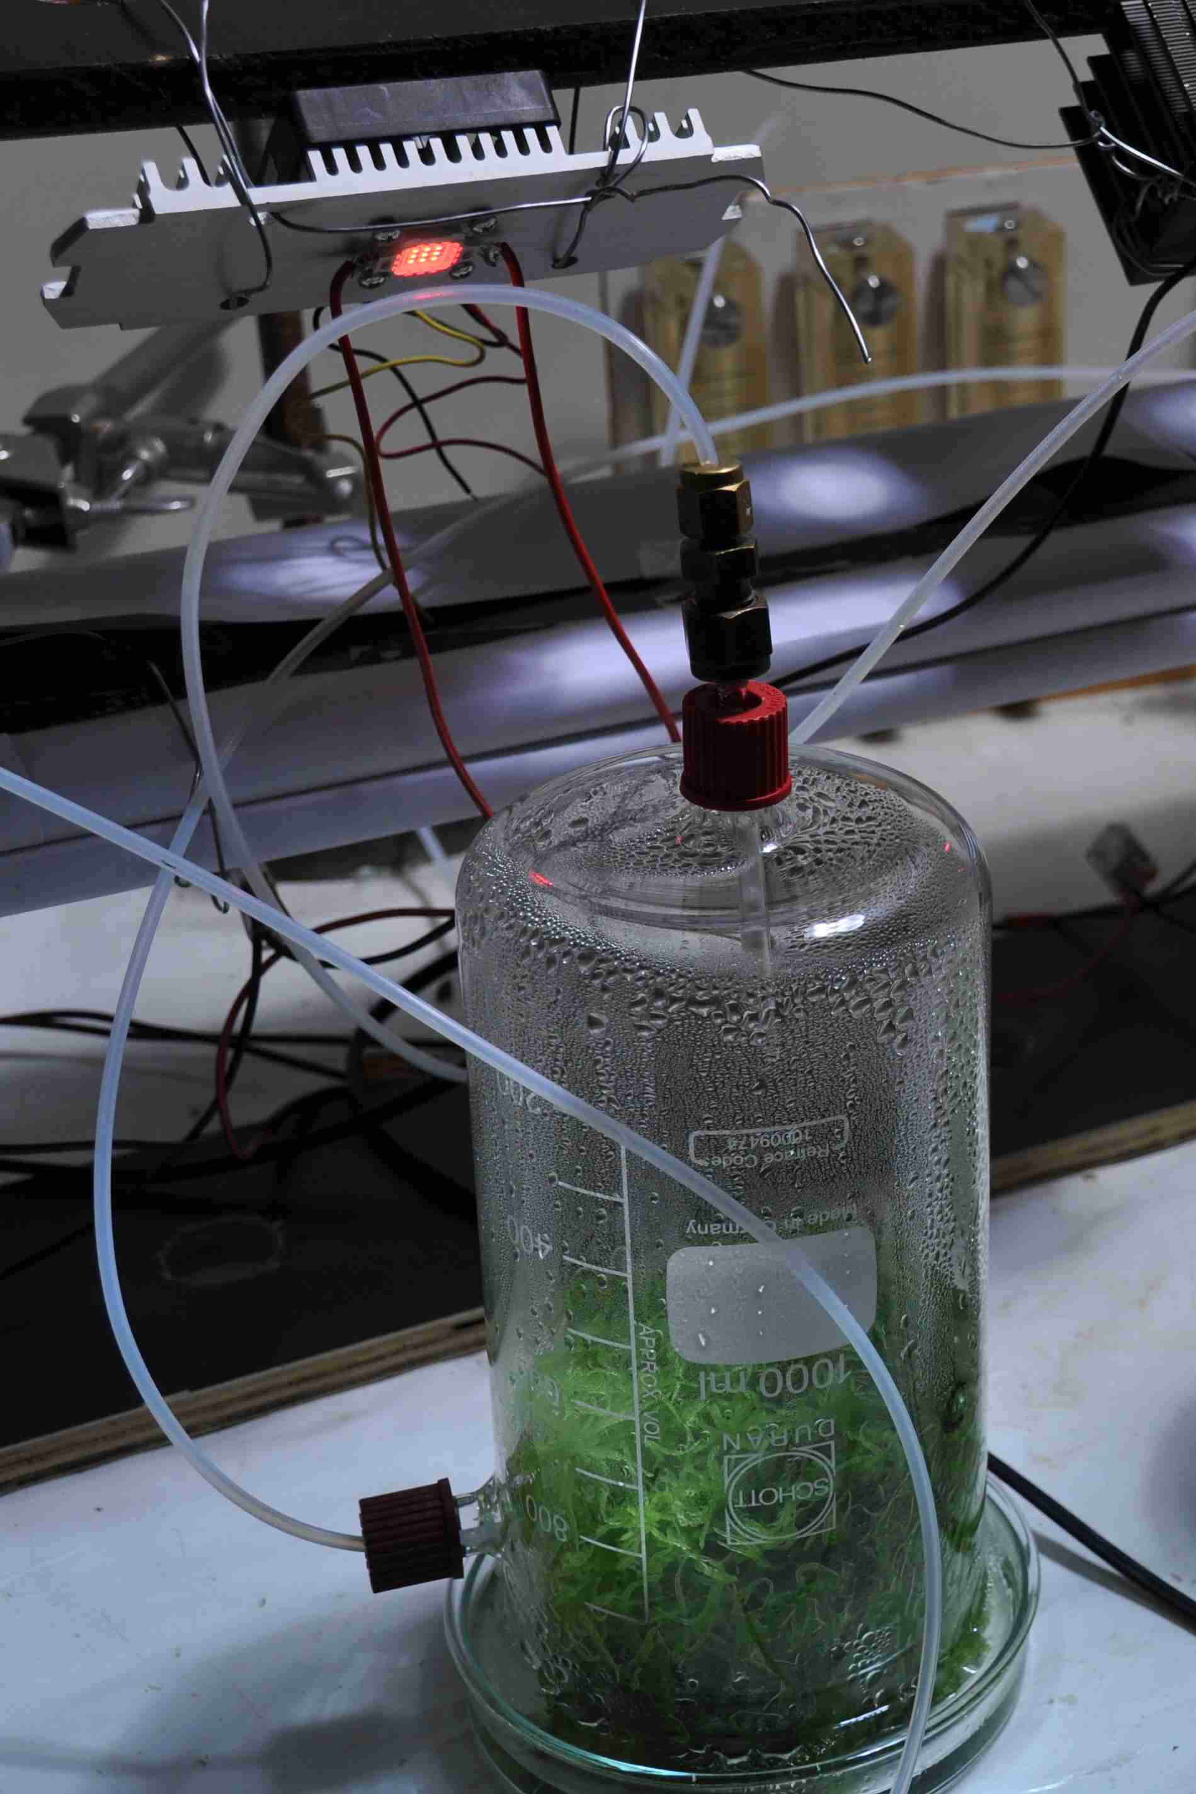
Čím jsou mechy zajímavé?
skoro všechno o nich je novinka ☺

Slide 3
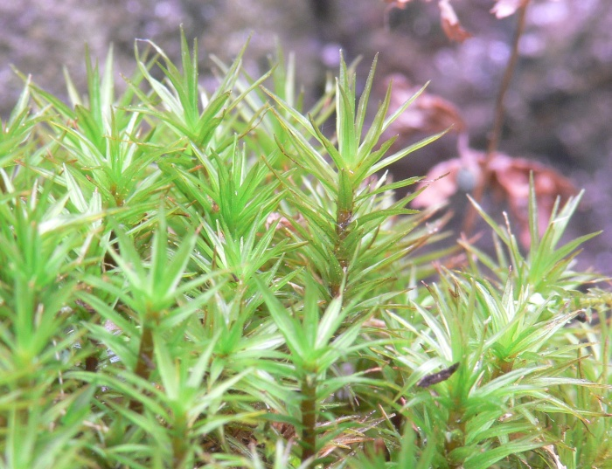
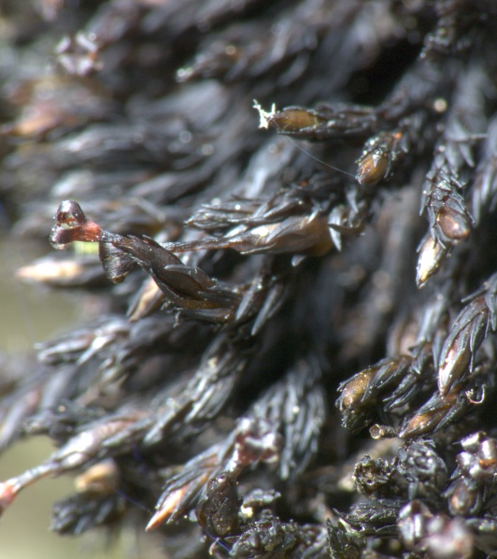
Čím jsou mechy zajímavé?
skoro všechno o nich je novinka ☺
jsou dost velké na to, aby se poznaly v terénu

Slide 4
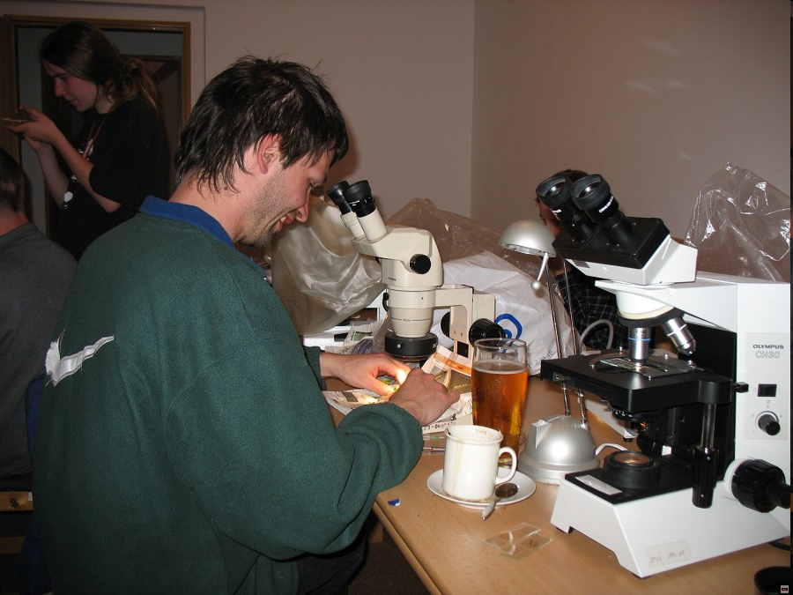
Čím jsou mechy zajímavé?
skoro všechno o nich je novinka ☺
jsou dost velké na to, aby se poznaly v terénu
naučíte se práci s mikroskopem i v laborce

Slide 5
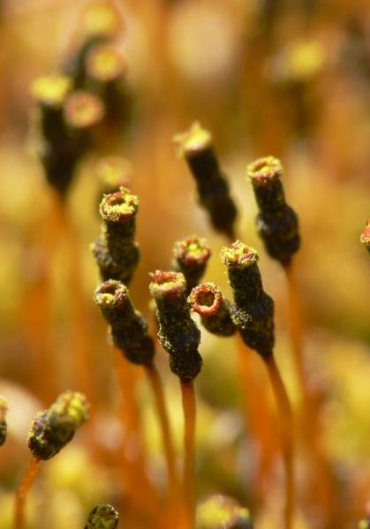
Čím jsou mechy zajímavé?
skoro všechno o nich je novinka ☺
jsou dost velké na to, aby se poznaly v terénu
naučíte se práci s mikroskopem i v laborce
jsou krásné a rostou na úžasných místech

Slide 6
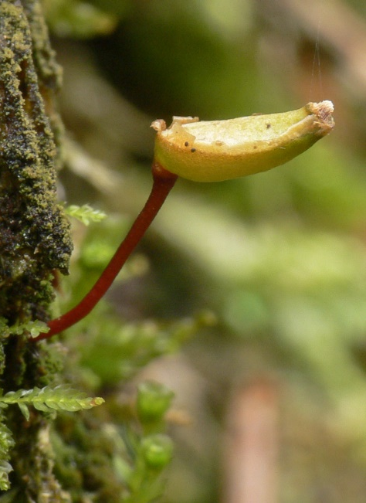
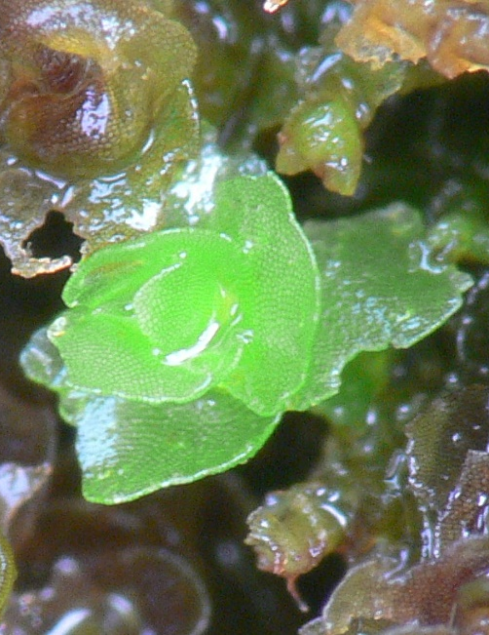
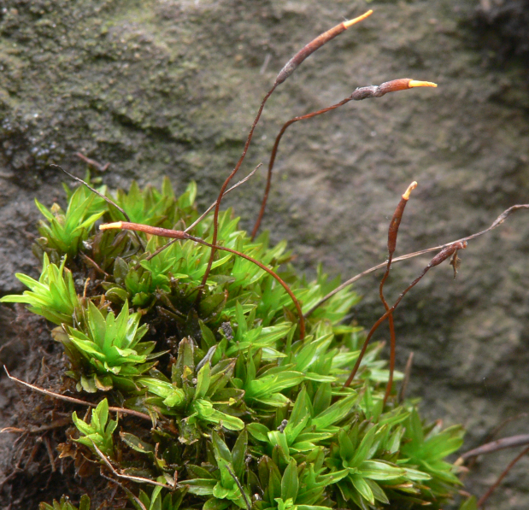
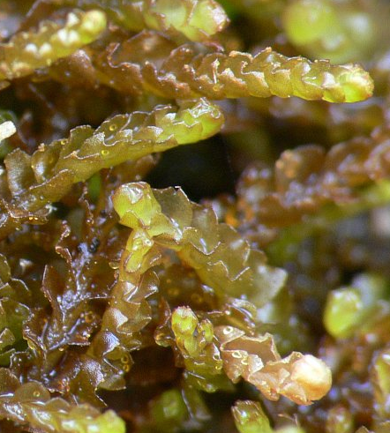
K čemu by vám bryologie mohla být?
botanik ve státní instituci nebo v neziskovce
znalost mechorostů je vždy přinejmenším přidaná hodnota ☺
věda: když se rozhodnete být nejlepší v oboru ☺
přivýdělek, volná noha: terénní inventarizace, monitoringy… (nestíháme )
molekulární laborka: v podstatě jakákoliv ☺

Slide 7
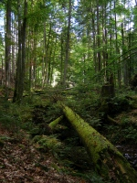
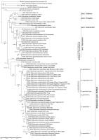
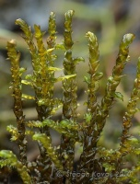
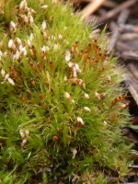
Témata nových prací
Floristika vybraného území
identifikace hot-spotů diverzity
změna bryoflóry v čase
rozdíl v zastoupení ohrožených druhů mezi biotopy/skupinami
Skrytá diverzita (taxonomie a fylogeneze)
skrývá vybraný druh více cytotypů nebo nepříbuzných linií?
dají se molekulárně odhalené linie poznat?
mají svou ekologii, historii, měli bychom některou chránit?
Ekologie a molekulární ekologie
kde se vzaly sekundární lokality ohroženého slatiništního druhu Scorpidium scorpioides?
co limituje uchycení koprofilních druhů, na jakou vzdálenost se šíří jejich spory, jaká vzdálenost biotopů už představuje stanovištní fragmentaci?
šíří se vzácný epilitický druh Didymodon glaucus opravdu jen nepohlavně?
Scorpidium scorpioides
Tetraplodon angustatus

Slide 8
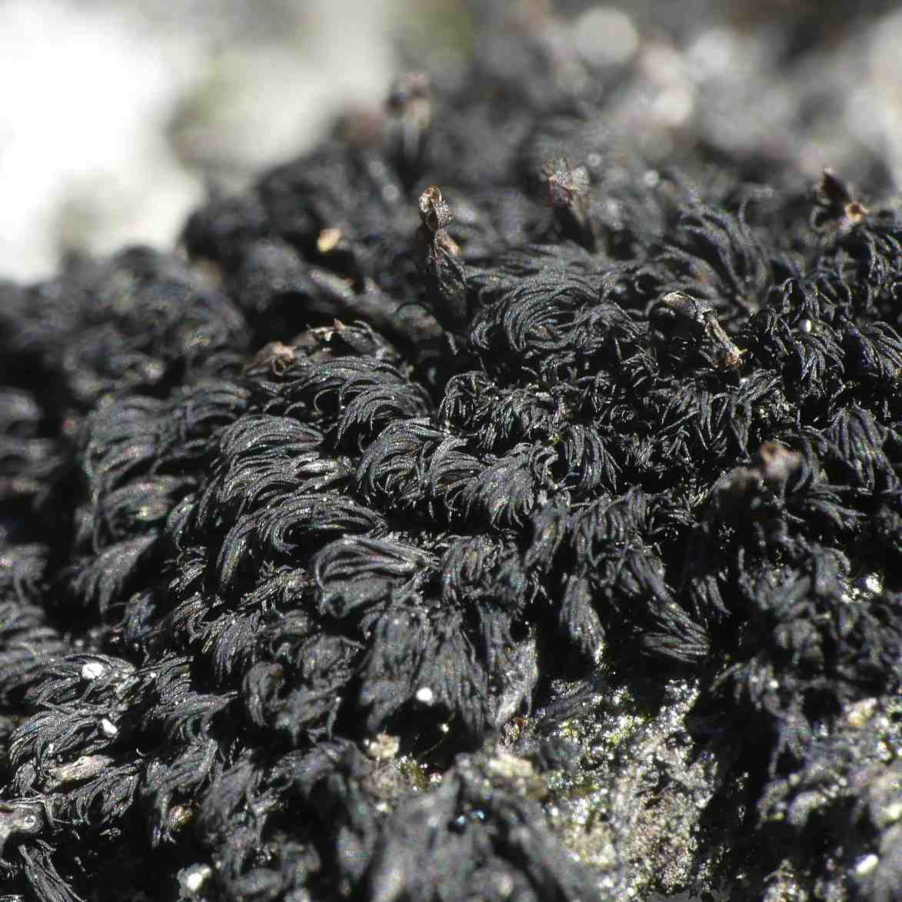
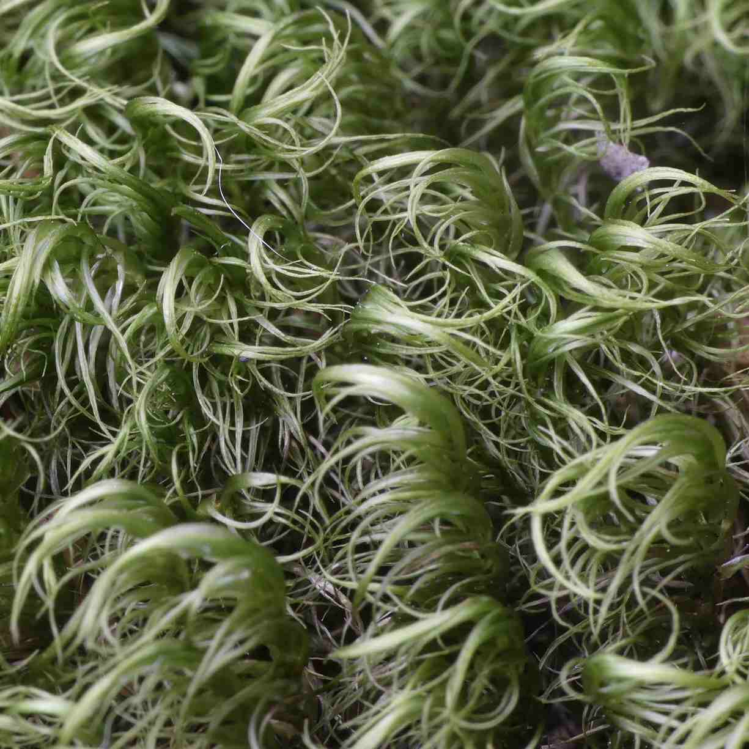
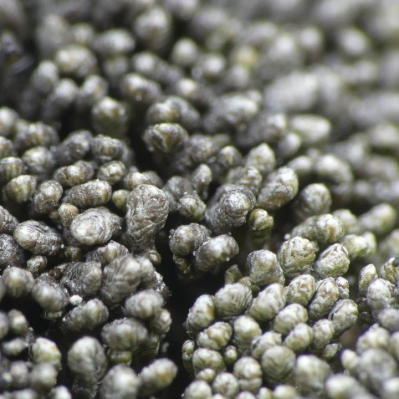
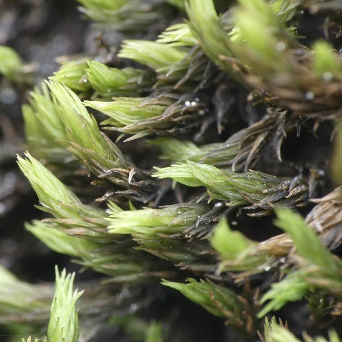
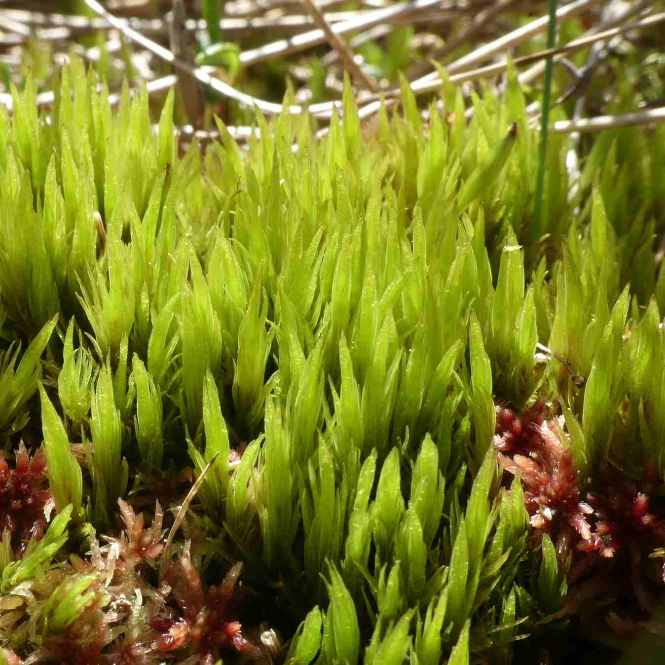
příležitosti k setkání a kontakty
prohlídka vily příští týden (3.12.)
terénní kurs bryologie
blokovka (čt-ne); jarní bude nejspíš v dubnu – sledujte bryoweb a botanickou nástěnku
bryoweb: botanika.prf.jcu.cz/bryoweb/
Jan Kučera (kucera@prf.jcu.cz), Jiří Košnar (molek. lab. jirikosnar@seznam.cz), Bety Manukjanová (a.manukjanova@gmail.com)

